Slide 1



Chủ đề 1
HÌNH TƯỢNG CON NGƯỜI TRONG MĨ THUẬT
Bài 1: Hình Tượng Con Người Trong Sáng Tạo Mĩ Thuật

Slide 2
YÊU CẦU CẦN ĐẠT
Hiểu về cách thức tạo hình con người trong sáng tạo mĩ thuật
Thể hiện được tạo hình con người theo nhiều hình thức khác nhau, phù hợp tương quan tỉ lệ cơ thể người.
Có khả năng ghi chép dáng người ở trạng thái tĩnh – động mức độ đơn giản.
Cảm nhận được vẻ đẹp và biết chia sẻ cách khai thác hình tượng con người trong SPMT.
Biết được sự đa dạng trong sáng tạo nghệ thuật, từ đó thêm yêu thích môn học và có nhiều hơn cách tiếp cận, lựa chọn thể hiện hình tượng con người trong thực hành, sáng tạo SPMT.

Slide 3
TRÒ CHƠI: VƯỢT CHƯỚNG NGẠI VẬT (Lật hình)
Luật chơi: Chọn ngẫu nhiên các câu hỏi ( từ 1 đến 8 ). Trả lời đúng thì phần tương ứng với câu hỏi sẽ được lộ ra, trường hợp trả lời sai thì mất quyền trả lời câu hỏi đó. Bất kỳ khi nào có câu trả lời về bức hình đều có thể trả lời. Trò chơi sẽ kết thúc khi chủ đề bức hình được trả lời chính xác
1
2
3
4
5
6
7
8
ĐÃ HIỂU

Slide 4
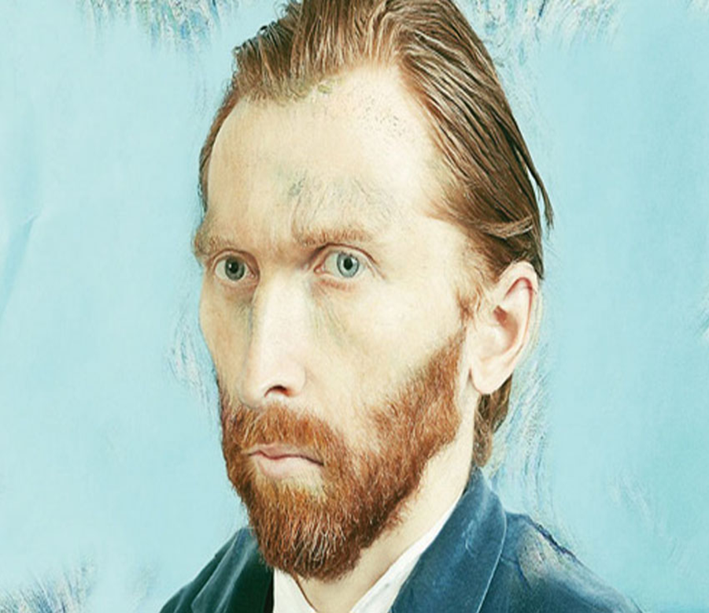
TRÒ CHƠI: VƯỢT CHƯỚNG NGẠI VẬT (Lật hình)
1
2
3
4
5
6
7
8
Gợi ý chủ đề:
1
2
3
4
Đây là họa sĩ sinh ra ở Hà Lan thuộc trường phái hậu Ấn tượng?
5
6
7
8
HÌNH ẢNH CHỦ ĐỀ
1
2
3
4
5
6
7
8

Slide 5
TRÒ CHƠI: VƯỢT CHƯỚNG NGẠI VẬT (Lật hình)
1
Câu hỏi:
Bức tranh: “Ấn tượng mặt trời mọc” mở đầu cho trường phái nào?
Dã thú
Ấn tượng
Lập thể
QUAY LẠI

Slide 6
TRÒ CHƠI: VƯỢT CHƯỚNG NGẠI VẬT (Lật hình)
2
Câu Hỏi
Đặc điểm của trường phái hội họa Ấn tượng là:
A. Dùng màu sắc nguyên gốc để vẽ
B. Dùng hình khối để diễn tả
C.Chú trọng diễn tả không gian, ánh sáng và màu sắc.
QUAY LẠI

Slide 7
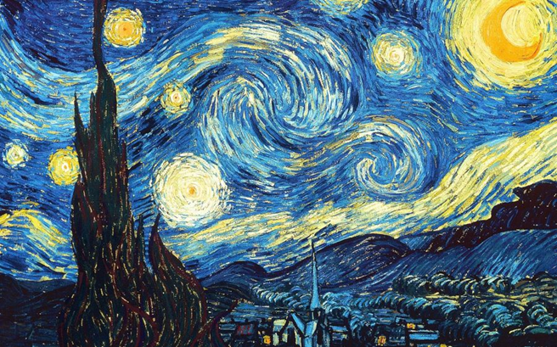
TRÒ CHƠI: VƯỢT CHƯỚNG NGẠI VẬT (Lật hình)
3
Câu Hỏi:
Đây là bức tranh của họa sĩ nào? Em ấn tượng nhất điểm nào trong bức tranh?
QUAY LẠI

Slide 8
TRÒ CHƠI: VƯỢT CHƯỚNG NGẠI VẬT (Lật hình)
4
Hãy kể tên một số tác phẩm của họa sĩ Vincent Van Gogh?
Ấn tượng mặt trời mọc, đêm đầy sao, hoa diên vĩ, chân dung tự họa, đôi giày cũ...
QUAY LẠI

Slide 9
TRÒ CHƠI: VƯỢT CHƯỚNG NGẠI VẬT (Lật hình)
5
Hãy cho biết bức tranh “Đêm đầy sao” đang được trưng bày ở đâu?
Đang trưng bày ở Bảo tàng Nghệ thuật Hiện đại ở New York. Trong tác phẩm này, Van Gogh đã tái hiện lại hình ảnh của Mặt trăng, sao Kim và một số các ngôi sao khác ở vị trí chính xác thực tế.
QUAY LẠI

Slide 10
TRÒ CHƠI: VƯỢT CHƯỚNG NGẠI VẬT (Lật hình)
6
Khi còn sống họa sĩ Van Gogh chỉ bán một bức tranh duy nhất, bức tranh đó tên gì? Bán với giá bao nhiêu?
La vigne rouge (Vườn nho đỏ) giá 400 USD
Hoa diên vĩ giá 53,9 triệu USD
L’Autoportrait au visage glabre giá 71.5 triệu USD
QUAY LẠI

Slide 11
TRÒ CHƠI: VƯỢT CHƯỚNG NGẠI VẬT (Lật hình)
7
Họa sĩ Van Gogh đã vẽ hơn 100 bức tranh nổi tiếng tại đâu?
Trại tâm thần
QUAY LẠI

Slide 12
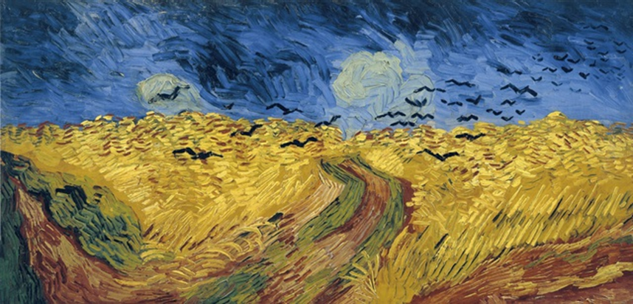
TRÒ CHƠI: VƯỢT CHƯỚNG NGẠI VẬT (Lật hình)
8
Đây là bức tranh cuối cùng được Van Gogh vẽ? Đố các em họa sĩ mất năm bao nhiêu tuổi? Lí do mất?
QUAY LẠI

Slide 13
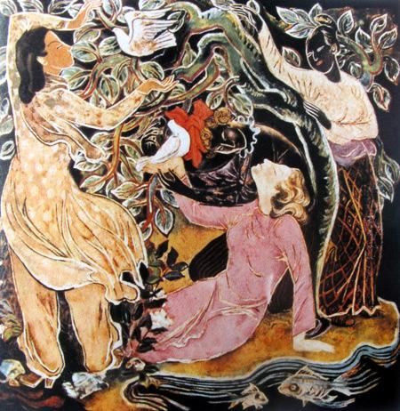
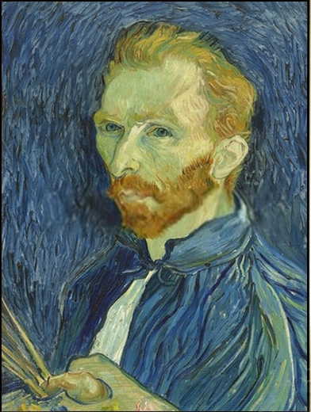
Hoạt động 1: QUAN SÁT
1. TÌM HIỂU HÌNH TƯỢNG CON NGƯỜI TRONG TÁC PHẨM HỘI HỌA:
Thảo luận theo nhóm các nội dung sau:
+Tên tác giả?
+ Tên tác phẩm?
+ Một số thông tin liên quan đến tạo hình nhân vật: đường nét, màu sắc, tả thực – cách điệu, trừu tượng – cụ thể; toàn thân – bán thân,…
Tạo hình con người có đặc điểm gì?
Em thích cách thể hiện nào? Vì Sao
Hòa Bình hữu nghị
Bảo tàng mĩ thuật VN
Chân dung tự họa
Phòng TB Washington, Mỹ

Slide 14
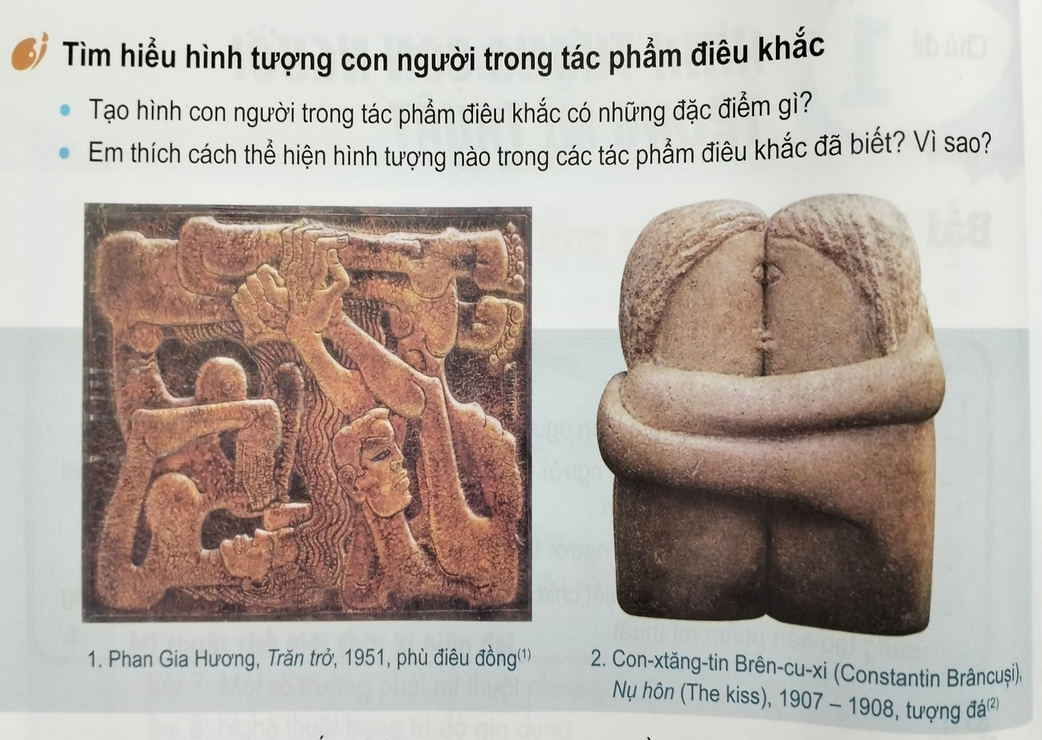
Hoạt động 1: QUAN SÁT
1. TÌM HIỂU HÌNH TƯỢNG CON NGƯỜI TRONG TÁC PHẨM ĐIÊU KHẮC:
Thảo luận theo nhóm các nội dung:
+Tên tác giả?
+ Tên tác phẩm?
+ Một số thông tin liên quan đến tạo hình nhân vật: đường nét, màu sắc, tả thực – cách điệu, trừu tượng – cụ thể; toàn thân – bán thân,…
Tạo hình con người có đặc điểm gì?
Em thích cách thể hiện nào? Vì Sao

Slide 15
+ Có nhiều cách xây dựng hình tượng con người trong sáng tạo mĩ thuật;
+ Mỗi cách tạo hình nhân vật có đặc điểm và thể hiện những phong cách sáng tạo riêng cho mỗi Nghệ sĩ.
+ Tìm hiểu hình tượng con người trong tác phẩm điêu khắc (Tham khảo cách tổ chức ở phần trên).
=> Vậy là chúng ta đã biết đến một số tạo hình nhân vật được thể hiện trong TPMT

Slide 16
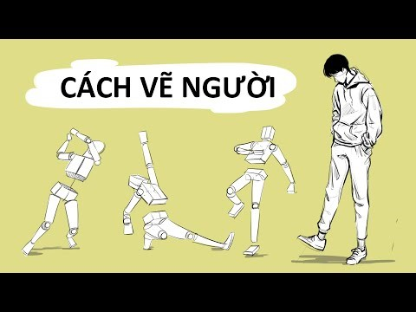
Hoạt động 2: THỂ HIỆN
1. Ký họa là gì?

Slide 17
Kí họa là một hình thức vẽ nhanh, nhằm mục đích ghi lại những nét chính và chủ yếu nhất. Kí hoạ dáng người là hình thức vẽ tranh với mục đích ghi lại những tư thế dáng người và đây là cách cơ bản để các hoạ sĩ xây dựng tác phẩm mĩ thuật sau này.

Slide 18
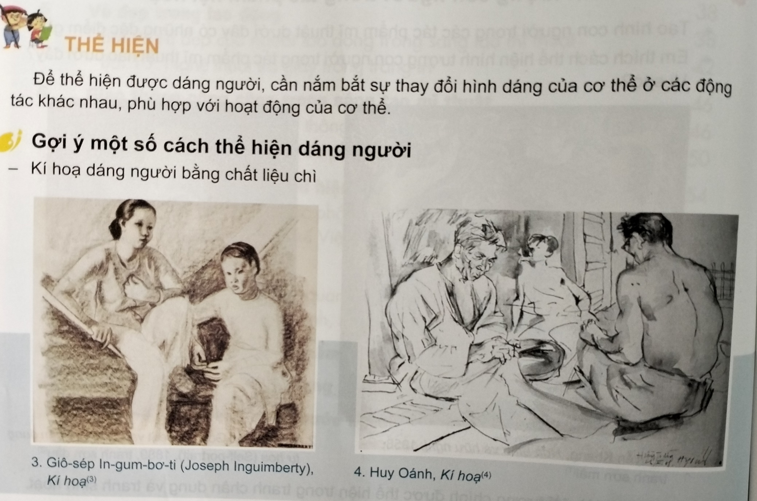
MỤC TIÊU:
-Kí họa dáng người của các bạn trong lớp ở mức đơn giản

Slide 19
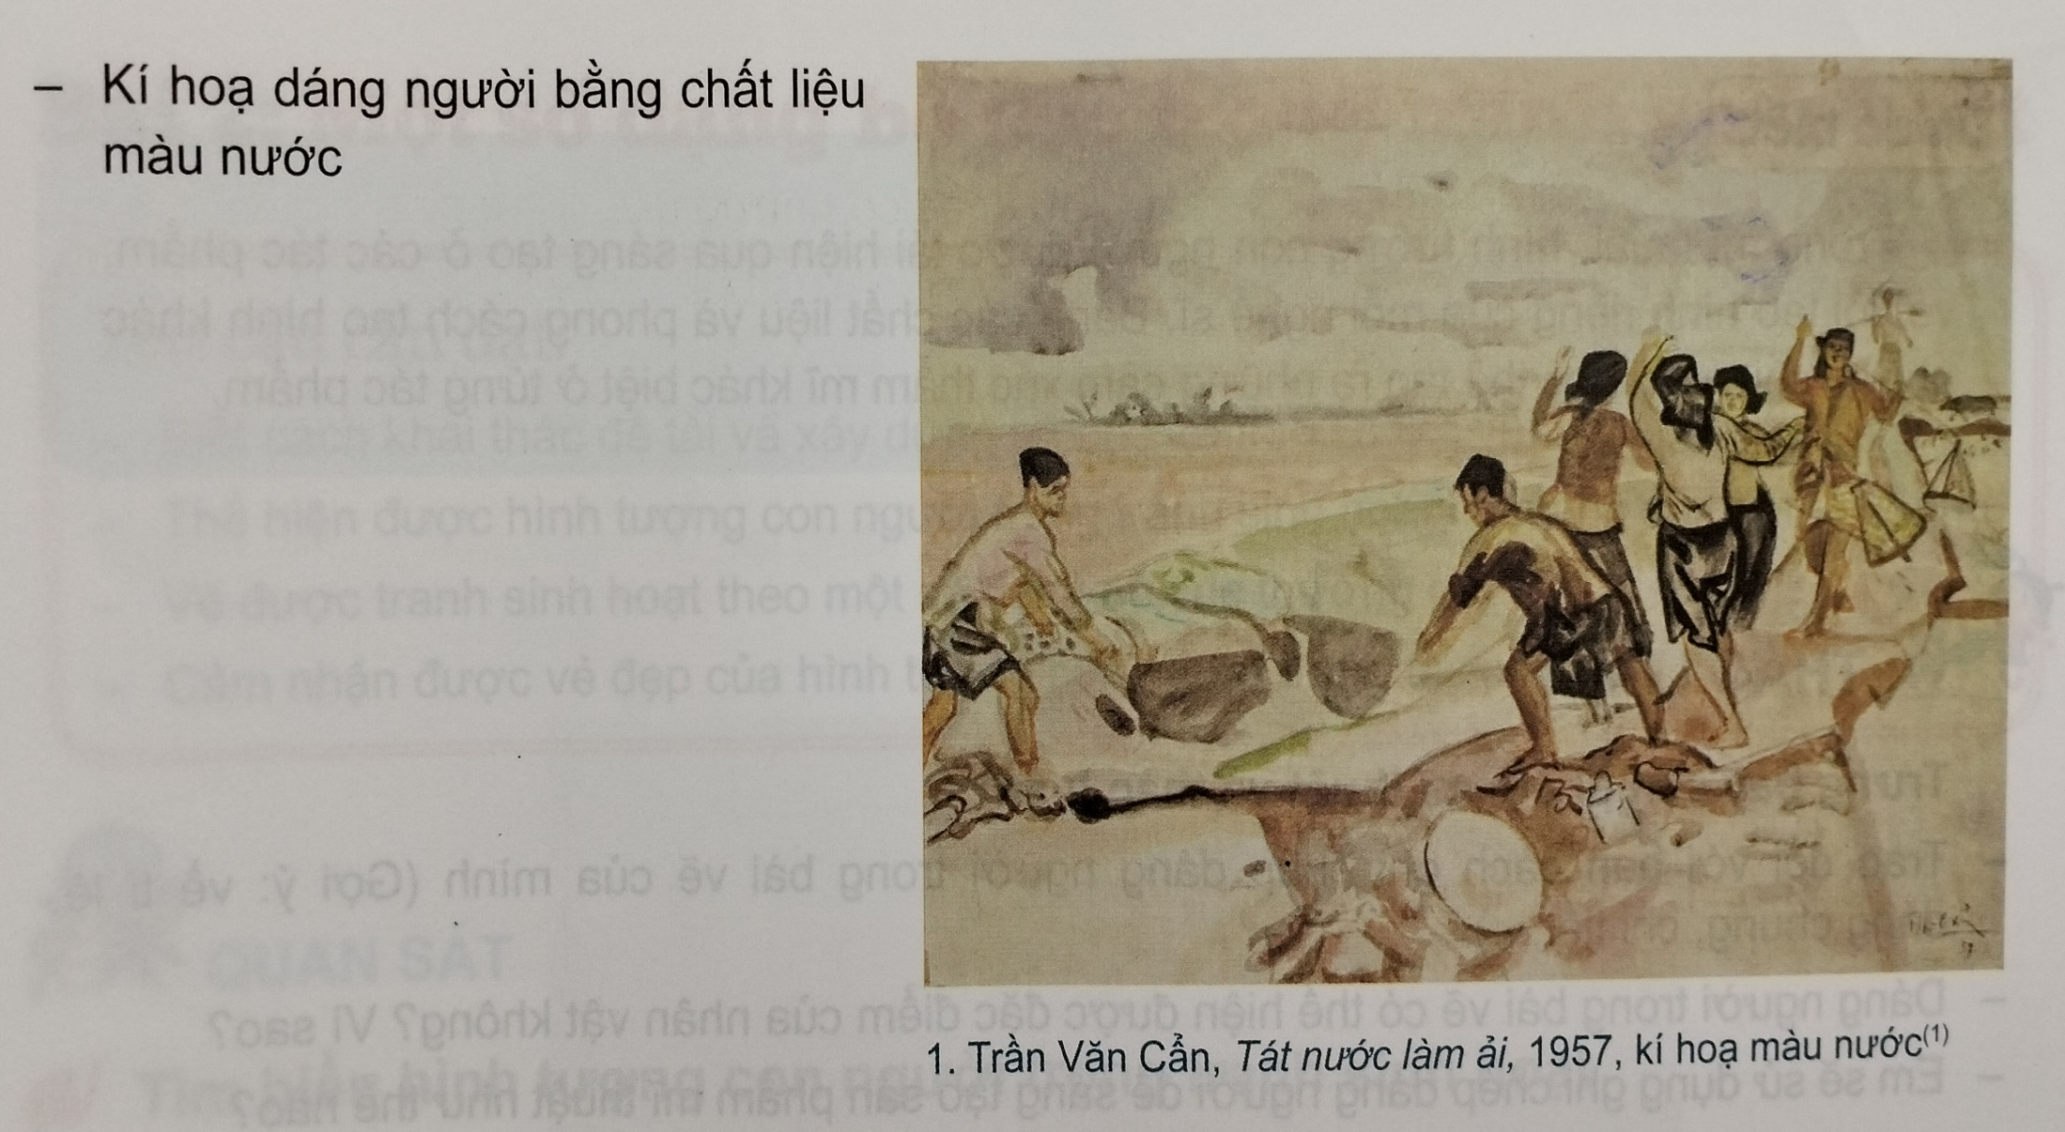

Slide 20
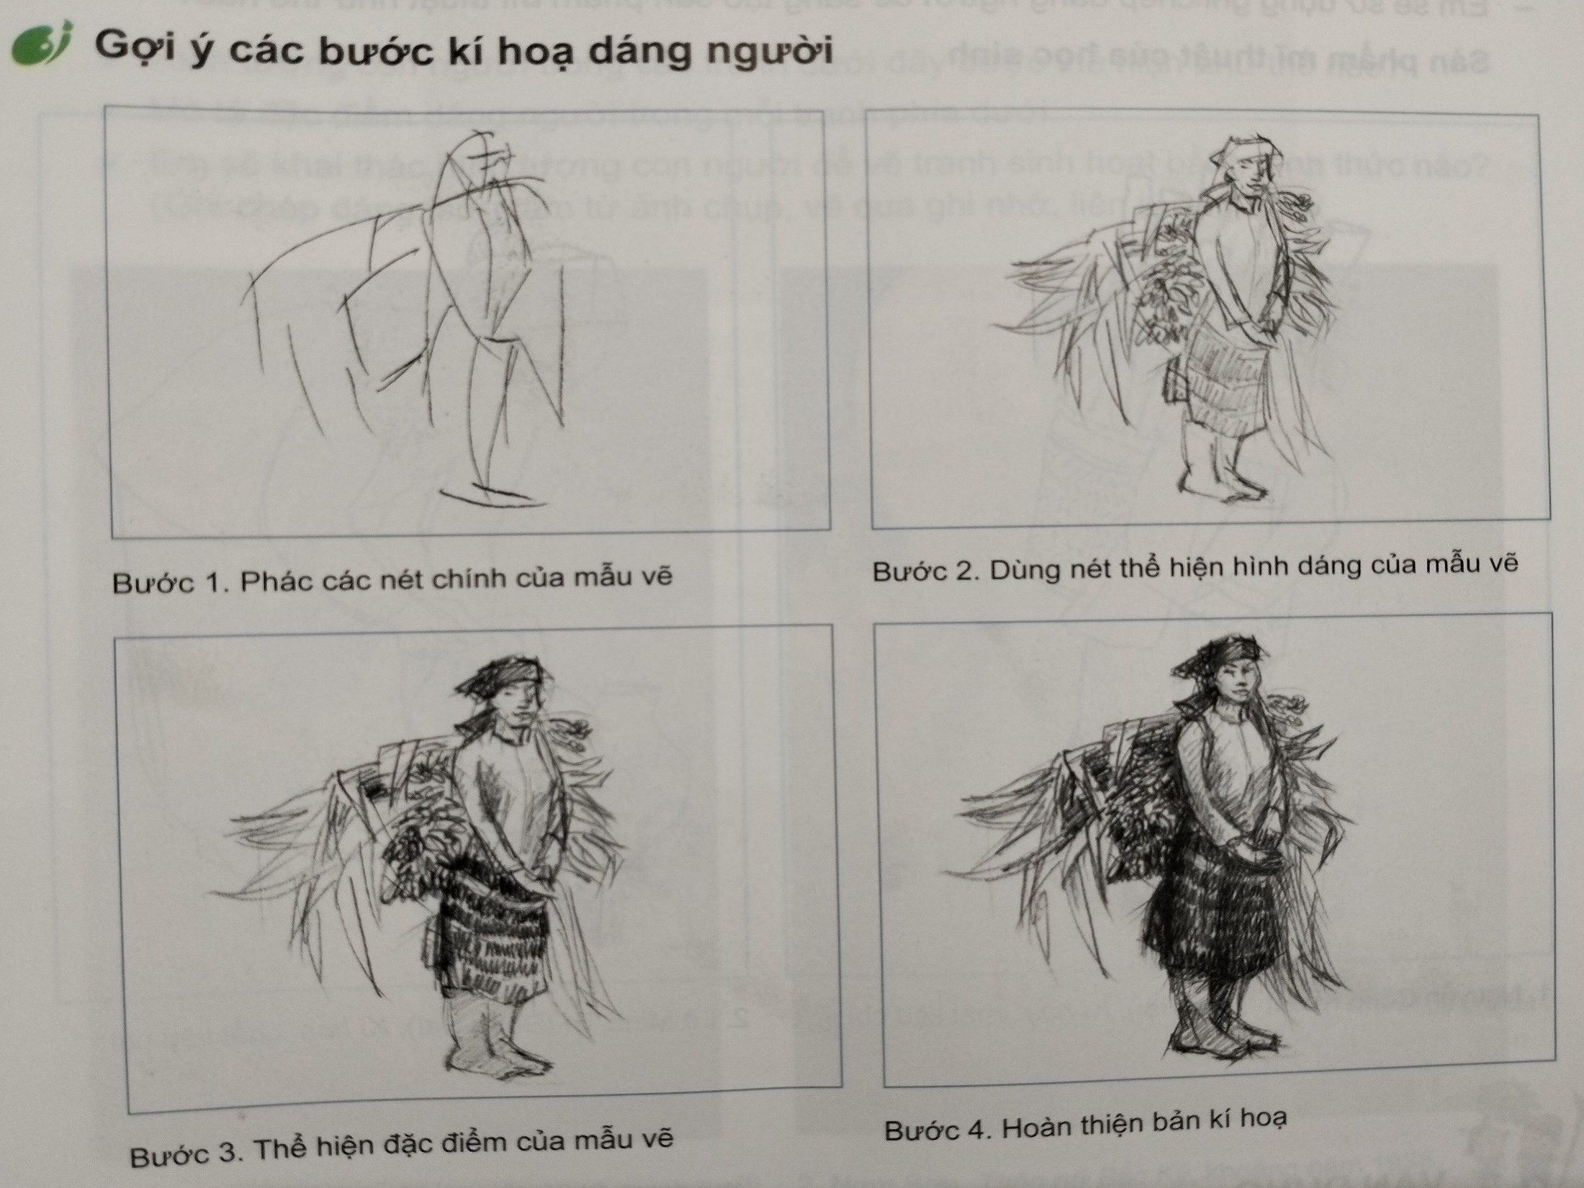

Slide 21
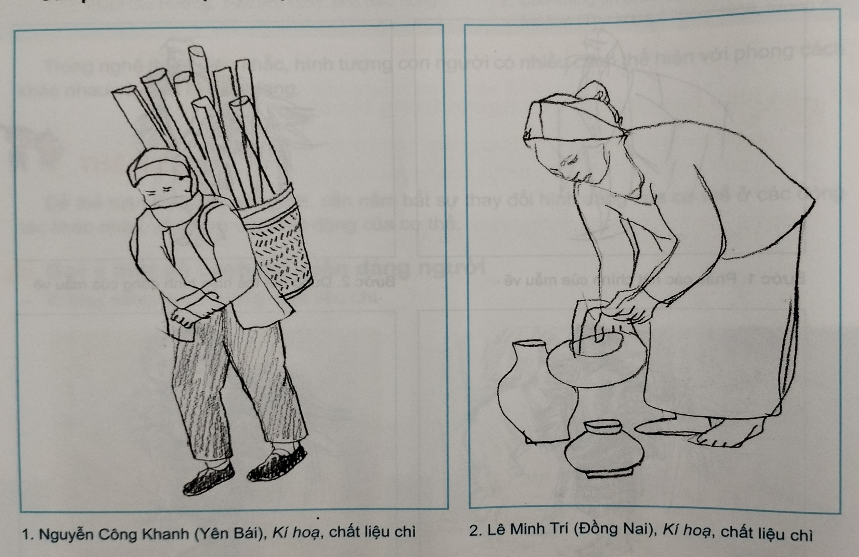
MỘT SỐ BÀI KÍ HỌA CỦA HỌC SINH THAM KHẢO

Slide 22
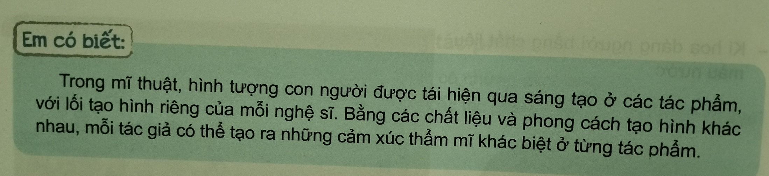
EM CÓ BIẾT

Slide 23


Hoạt động 3: THẢO LUẬN
Nhận xét sản phẩm của các ban, chia sẻ cách kí họa của bản thân
Dáng người trong bài có thể hiện được đặc điểm của nhân vật không? Vì sao?
Theo các em có thể chia dáng người thành mấy loại?

Slide 24


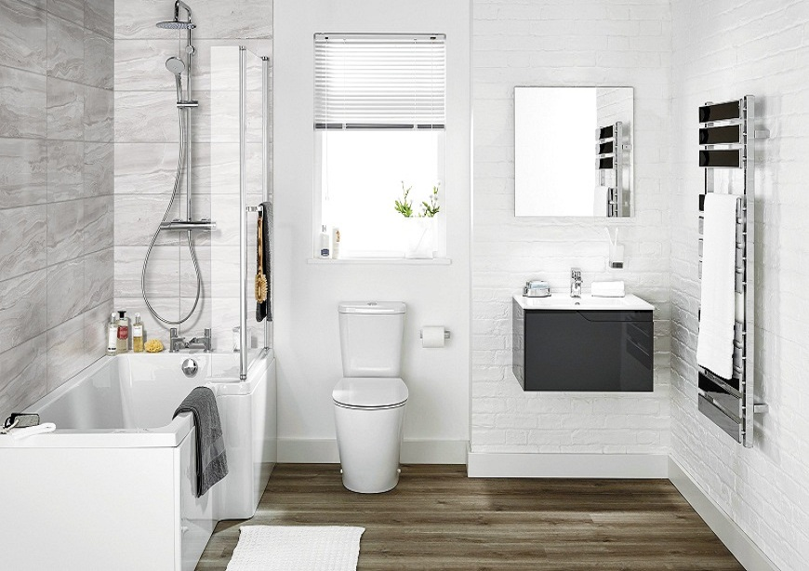

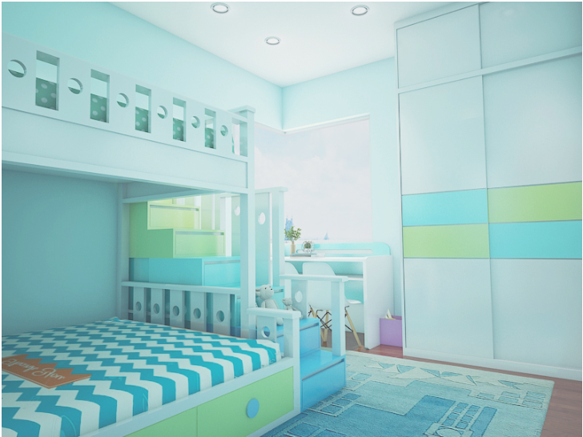
Hoạt động 4: VẬN DỤNG
Em sẽ sử dụng ghi chép dáng người để sáng tạo sản phẩm mĩ thuật nào ở nhà em?

